Slide 1
Отравления металлоорганическими соединениями.
Выполнила: ординатор кафедры судебной медицины
Коплатадзе Инга Гочиевна

Slide 2
Деструктивные яды
Соединения тяжелых металлов:
Ртуть
Висмут
Стронций
Свинец
Барий
Цинка и др.
Соединения мышьяка, фтора, препараты железа

Slide 3
обладают местным раздражающим действием
образуют с белками альбуминаты, которые нерастворимы в воде, что сопровождается распадом цитоплазмы живой ткани
повреждается печень, сердечная мышца, почки

Slide 4
Отравления ртутью и её соединениями:
Наиболее токсичными являются такие соединения ртути как сулема, каломель, гранозан, её цианид и оксицианид; а также пары ртути при их ингаляционном поступлении.

Slide 5
Механизм действия:
Подавление биологической активности всех тканей, что определяется способностью связывать сульфгидрильные группы белков, ферментов, и нарушать процессы внутриклеточного обмена электролитов.
Смертельная доза 0,1-0,3 г.

Slide 6
Клинические проявления:
1-я ст. - слизистая рта набухает, рвота;
2-я ст. - упадок сердечной деятельности, потеря сознания, судороги;
3-я ст. - поражение органов, выделяющих ртуть: почки, толстый кишечник,потовые железы

Slide 7
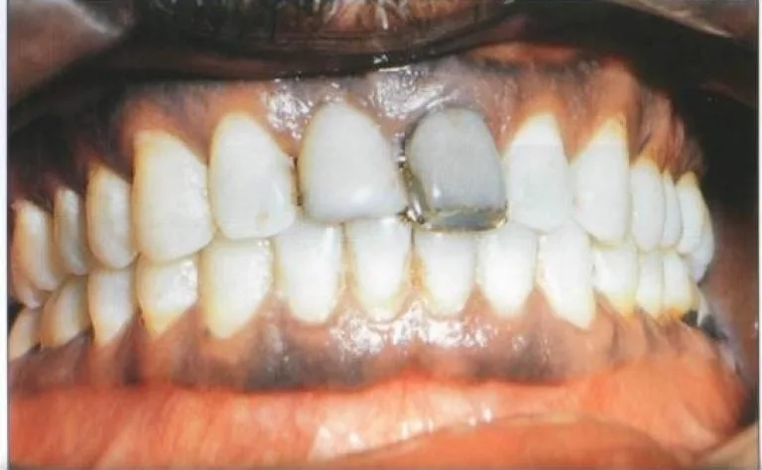
Ртутный стоматит
стоматит (слюнотечение, гнилостный запах изо рта, опухание слюнных желез и десен, кровоточивость десен, "ртутная (свинцовая) кайма" — темная кайма по краю десен, в тяжелых случаях — образование в полости рта язв, покрытых сероватым налетом).

Slide 8
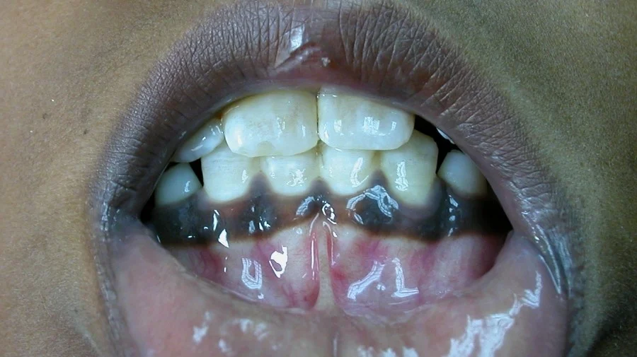

Slide 9
На вскрытии: в местах введения яда воспаление вплоть до некроза. Почки - сулемовый некроз, кишечник - сулемовая дизентерия (язвы), перерождение печени, поражение ЦНС.
определяют в моче, в рвотных массах,в слюне, в кале

Slide 10
Сулемовый нефроз: почки в первые дни увеличены, с гладкой поверхностью, полнокровны ("большая красная сулемовая почка"), потом уменьшены, корковое вещество дряблое, сероватого цвета с мелкими кровоизлияниями ("малая бледная сулемовая почка"). Со второй недели почки вновь набухают и увеличиваются ("большая белая сулемовая почка") за счет прогрессирующего некроза нефротелия канальцев.

Slide 11
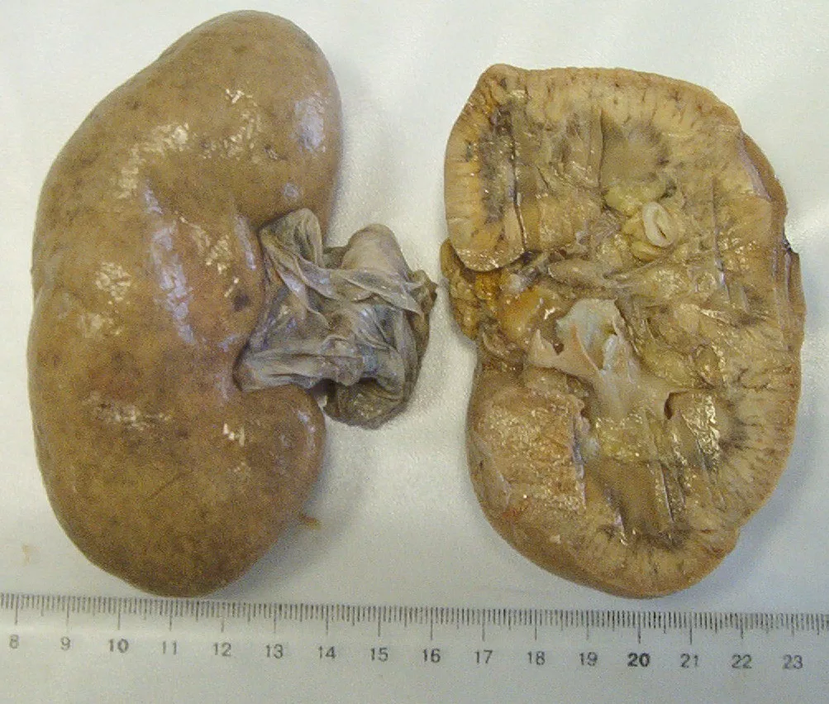
Сулемовая почка

Slide 12
Изменения толстого кишечника при отравлении сулемой напоминают картину дизентерии: фибринозно-язвенный колит с кровоизлияниями.

Slide 13
Гистологическая картина отравления солями тяжелых металлов:
геморрагический отек легких и очаги пневмонии,
белковую дистрофию кардиомиоцитов и гепатоцитов,
некротический нефроз с постепенным обызвествлением некротических масс.
В желудке и толстой кишке определяется некроз слизистой оболочки и геморрагический отек подслизистой основы с формированием язвенных дефектов и развитием реактивного воспаления.

Slide 14
При отравлении солями свинца и таллия кишечник и почки поражаются значительно меньше,зато поражение периферической и центральной нервной системы выражено сильнее (бред, судороги, параличи, парестезии, при отравлении таллием — боли по ходу нервных стволов).

Slide 15
Через 2—3 нед после отравления таллием наступает расстройство ороговения, выражающееся в значительном шелушении кожи и тотальном выпадении волос на голове и лице. В выпавших волосах гистологически обнаруживают веретенообразное вздутие корневой части с обильным отложением в ней черного пигмента. На ногтях через 1—2 мес появляются поперечные белые полосы.

Slide 16
Отравления металлоорганическими соединениями
ртутноорганические соединения — этилмеркурхлорид (гранозан C2H5HgCl) и этилмеркур-фосфат (C2H5Hg)3P04.

Slide 17
Из соединений свинца судебно-медицинское значение имеет тетраэтилсвинец РЬ(С2Н5)4-используется как антидетонатор для низкооктановых сортов бензина

Slide 18
Клинические проявления:
Острый гастроэнтерит
Поражение нервной системы- нарушение сна — удлинение периода засыпания и кошмарные сновидения. Развиваются вегетативные нарушения — снижение температуры тела и артериального давления, брадикардия, стойкий белый дермографизм, слюнотечение, потливость. Затем появляются бред и галлюцинации, включающие ощущение волос или иных инородных тел во рту, кататонический ступор (застывание в одной позе), психомоторное возбуждение, возможны судороги и нарушение координации движений. В этот период иногда ошибочно диагностируют шизофрению, бешенство или эпилепсию. Смерть наступает от комы.

Slide 19
Очаги катарально-геморрагической пневмонии.
Слизистая оболочка желудочно-кишечного тракта набухшая, гиперемированная, с кровоизлияниями.
Преобладает поражение нервных клеток коры полушарий, гипоталамуса и симпатических ганглиев.
Обнаруживается также резкая делипоидизация и цитолиз коры надпочечников, с которой связывают развитие гипотонии.
В печени — мелкокапельная жировая и вакуольная дистрофия.

Slide 20
Отравления соединениями мышьяка
Смертельная доза 0,1-0,2г.
Механизм действия заключается в способности вступать в реацию с сульфгидрильными группами ферментных систем клетки, в результате чего образуются циклические соединения типа арсенитов, которые характеризуются прочностью связей и высокой токсичностью, сосуды парализуются, расширяются.
накапливаться в костях, волосах и ногтях.
выделяется медленно: почками, потом, кишечником, молоком, слюной

Slide 21
Клинически проявляется мышьяковской холерой.
Острое отравление:
Формы :
Желудочно-кишечная - (рвота, понос, олигурия, голос хриплый, цианоз, кома)
Паралитическая (ЦНС)
(если вводится в кровь, под кожу) - головокружение, головная боль, судороги, потеря сознания, паралич дыхания
смерть через 4-12-24 часов

Slide 22
Хроническое отравление.
Стадии:
слабая форма: потеря аппетита, тошнота, поносы
параличи кожи и слизистых оболочек: насморк, хрипота, пигментация живота, выпадение волос
поражение ЦНС: параличи, слепота
конечная стадия: одышка и смерть от перерождения сердца

Slide 23
Для хронических отравлений мышьяком типичны белые поперечные полоски на ногтях (кайма Мееса), полиневриты, диспепсия, кахексия и алопеция.

Slide 24
При отравлении мышьяком выявляются острое фибринозно-геморрагическое воспаление слизистой оболочки желудка и кишечника: покраснение, набухание, фибриновые наложения и кровоизлияния, поверхностные некрозы и эрозии. Между складками слизистой оболочки иногда обнаруживаются кристаллы яда. Содержимое тонкого кишечника обильное, жидкое, мутное, с хлопьями, в толстом кишечнике — слизь. Пейеровы бляшки набухают и изъязвляются. Кровеносные сосуды в подслизистом слое расширены и переполнены кровью. Брюшина покрыта клейкими наложениями фибрина.

Slide 25
Мышца сердца дряблая, на разрезах тусклая, имеет глинистый вид. Печень и почки также выглядят набухшими, тусклыми и дряблыми.

Slide 26
Для отравлений соединениями мышьяка характерна не только белковая, но и жировая дистрофия кардиомиоцитов, гепатоцитов и нефротелия, особенно в затянувшихся случаях.

Slide 27
Отравления цианидами
при отравлении синильной кислотой от органов и полостей трупа ощущается запах горького миндаля, который быстро улетучивается (в отличие от такого же запаха нитробензола, который сохраняется долго). В связи с отсутствием гипоксемии характерны вишнево-красный цвет трупных пятен и крови. Возможны симметричные очаги ишемического некроза в подкорковых ядрах головного мозга, как при отравлении окисью углерода.

Slide 28
Цианид калия при растворении в воде вступает в реакцию с ней, образуя гидроксид калия и синильную кислоту. Поэтому он оказывает также местное действие, подобное действию щелочей. Оно проявляется в виде набухания и вишнево-красного окрашивания слизистой оболочки желудка.

Slide 29
При микроскопическом исследовании обнаруживаются полнокровие, отек и кровоизлияния в ткани головного мозга и легких, фрагментация и базофильный оттенок цитоплазмы кардиомиоцитов.

Slide 30
Отравления фосфорорганическими соединениями
метафос,
меркаптофос,
карбофос,
хлорофос и др.

Slide 31
Трупное окоченение выражено резко.
Зрачки сужены.
Возможно желтушное окрашивание кожи и склер.
Выявляются признаки острого расстройства гемодинамики, характерные для асфиксии.
В дыхательных путях — обильная слизь.
В месте первичного соприкосновения ФОС с тканями изменений не возникает или (при пероральных отравлениях) развивается катаральный гастроэнтероколит.
При ингаляционных интоксикациях наблюдаются катаральный бронхит и особенно сильный отек легких. Характерны участки спастического сокращения кишечника. Печень увеличена, дряблая, желтоватого цвета.

Slide 32
ФОС поражают преимущественно кору полушарий головного мозга, подкорковые ядра, спинной мозг и вегетативные ганглии. В этих отделах наиболее выражены набухание, кариолиз и кариоцитолиз нейронов.
В легких возможна картина катарально-десквамативного бронхита и пневмонии.
В сердце отмечается белковая дистрофия мышечных волокон, иногда с их фрагментацией и с очагами глыбчатого распада.
В печени наблюдается вакуольная и жировая дистрофия, осложняющаяся единичными внутридольковыми очаговыми некрозами.
В почках — зернистая дистрофия эпителия извитых канальцев, реже вакуольная или жировая, иногда с очаговым некрозом клеток. Иногда развиваются некротический нефроз и гломерулонефрит.

Slide 33
Спасибо за внимание!

